Slide 1
CAFFA
Certification d’aptitude aux
fonctions de formateur académique
Réunion d’information – session 2026
Le 10 septembre 2025 à partir de 17h30 en visioconférence

Slide 2
Sommaire
Le CAFFA : une ambition nationale, un enjeu académique et un enrichissement
professionnel
2. Le CAFFA : un cadre réglementaire national
3. Le CAFFA : formation et accompagnement des candidats

Slide 3
1. Le certificat d’aptitude aux fonctions de formateur académique (CAFFA) …
… une ambition nationale visant l’amélioration de la qualité de la formation des personnels d’enseignement et d’éducation tout au long de la vie et la montée en puissance de l’expertise professionnelle

Slide 4
Les finalités de cette certification professionnelle
LE CAFFA
  Une ambition nationale
      réfléchir sur ses pratiques professionnelles, formaliser et communiquer sur l’analyse conduite
      enrichir le parcours professionnel
      constituer un vivier de formateurs

Slide 5
2. Le certificat d’aptitude aux fonctions de formateur académique (CAFFA) …
… un cadre réglementaire national précis pour une certification académique

Slide 6
Textes de référence :
Décret n°2015-885 du 20 juillet 2015
Arrêté du 20 juillet 2015
Circulaire n°2015-110 du 21 juillet 2015
2. LE CAFFA
  Un cadre réglementaire national
Le décret du 20 juillet institue une certification d'aptitude aux fonctions de formateur académique (CAFFA), exigée des candidats aux fonctions comportant des activités d'animation, de recherche et de formation dans le cadre de la formation initiale et continue des personnels enseignants et des personnels d'éducation de l'enseignement du second degré

Slide 7
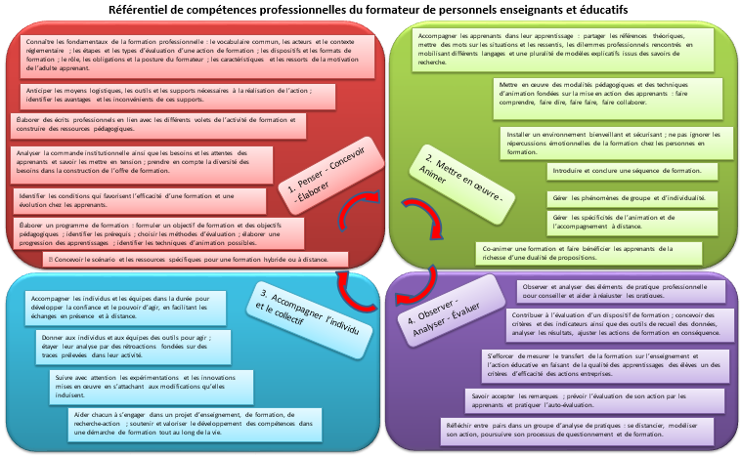
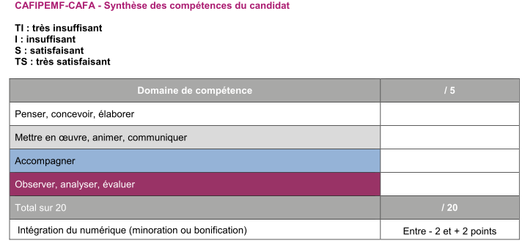

Slide 8
Les conditions d’inscription :
2. LE CAFFA
  Un cadre réglementaire national
- examen ouvert aux personnels enseignants du second degré, aux conseillers principaux d'éducation titulaires, aux contractuels en CDI
- justifier, au 31 décembre de l'année de l'examen, d'au moins cinq années de services accomplis (*) en qualité de professeur ou CPE titulaire ou non titulaire dans :
    un EPLE
    une unité spéciale d’enseignement
    une école supérieure du professorat (IUFM, ESPE, INSPE)
    …
(*) de manière continue discontinue ou à temps partiel, effectués, dans les mêmes conditions, hors du territoire national
NB: tous les candidats admissibles doivent obligatoirement s’inscrire pour les épreuves d’admission

Slide 9
Les épreuves :
2. LE CAFFA
  Un cadre réglementaire national
ADMISSIBILITE (1ère année)
• une épreuve
un entretien de 45 minutes avec le jury (15 minutes d’exposé et 30 minutes d’entretien) à l’appui du dossier fourni par le candidat, constitué d’un rapport d’activités de 5 pages maximum (hors annexes) et des rapports d’évaluation administrative et pédagogique
- ADMISSION (2ème année)
• deux épreuves
une épreuve de pratique professionnelle au choix du candidat (analyse de séance dans le cadre du tutorat ou animation d'une action de formation) suivie d'un entretien avec les deux examinateurs qualifiés adjoints au jury ;
Durée : 60 à 90 minutes + 30 minutes d'entretien
b. un mémoire professionnel (20-30 p hors annexes) et sa soutenance avec les membres du jury et les deux examinateurs qualifiés adjoints au jury. Travail personnel de réflexion sur un sujet choisi par le candidat portant sur une problématique d'accompagnement ou de formation.
Durée : 45 minutes dont 30 minutes d'entretien.
→cursus accompagné sur les deux années dans le cadre du plan académique de formation

Slide 10
Les attendus de l’épreuve d’admissibilité
2. LE CAFFA
  Un cadre réglementaire national
▪ Le rapport d’activité :
        Analyse du parcours professionnel
        Qualité formelle du rapport d’activité
        Pertinence des expériences significatives présentées
        Capacité à s’informer et se former
▪ L’entretien :
        Qualité de la communication
        Analyse distanciée du travail (points forts, points faibles)
        • Ecoute, sens du dialogue et de la controverse professionnelle
        • Mise en perspective, projection dans le métier de formateur
▪ Intégration du numérique :
        Qualité et pertinence du numérique
⇨ quatre niveaux d’évaluation fixés pour chaque critère observable :
        Très insuffisant, Insuffisant, Satisfaisant, Très satisfaisant

Slide 11
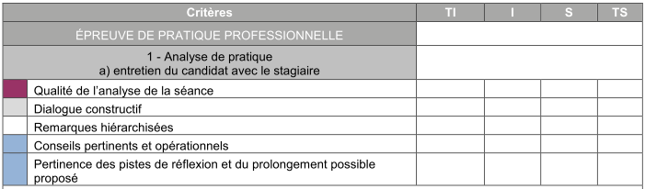
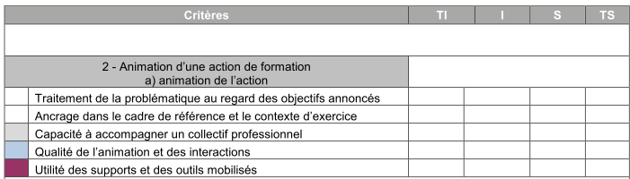
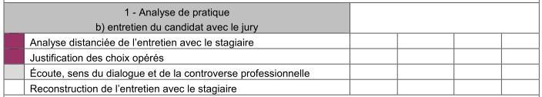
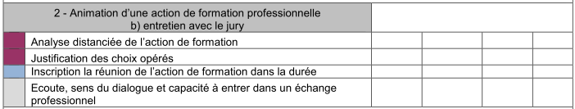
Les attendus des épreuves d’admission
2. LE CAFFA
  Un cadre réglementaire national
➢ L’épreuve de pratique professionnelle et entretien
avec le stagiaire :
  qualité de l’analyse de la séance
  dialogue constructif
  remarques hiérarchisées
  conseils pertinents et opérationnels
      pertinence des pistes de réflexion et du prolongement possible proposé
➢ Animation d’une action de formation :
    ▪ traitement de la problématique au regard des objectifs annoncés
    ▪ ancrage dans le cadre de référence et le contexte de l’exercice
    ▪ capacité à accompagner un collectif professionnel
    ▪ utilité des supports et des outils mobilisés
➢ L’entretien du candidat avec les examinateurs :
        Analyse distanciée
        Justification des choix opérés
        Ecoute, sens du dialogue et de la controverse professionnelle
        • Reconstruction de l’entretien avec le stagiaire
⇨ quatre niveaux d’évaluation fixés pour chaque critère observable :
        Très insuffisant, Insuffisant, Satisfaisant, Très satisfaisant

Slide 12
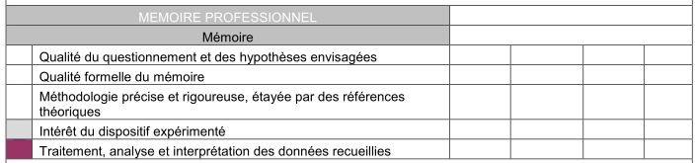
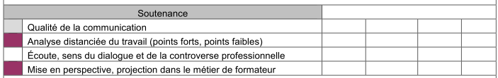
Les attendus des épreuves d’admission (suite)
2. LE CAFFA
  Un cadre réglementaire national
▪ Le mémoire :
        Qualité du questionnement et des hypothèses envisagées
        Qualité formelle du mémoire
        Méthodologie précise et rigoureuse, étayée par des références théoriques
        Intérêt du dispositif expérimenté
        Traitement, analyse et interprétation des données recueillies
▪ La soutenance :
        Qualité de la communication
        Analyse distanciée du travail (points forts, points faibles)
        • Ecoute, sens du dialogue et de la controverse professionnelle
        • Mise en perspective, projection dans le métier de formateur
⇨ quatre niveaux d’évaluation fixés pour chaque critère observable :
        Très insuffisant, Insuffisant, Satisfaisant, Très satisfaisant

Slide 13
3. Le certificat d’aptitude aux fonctions de formateur académique (CAFFA)
… la formation et l’accompagnement des candidats

Slide 14
Formation : dates et contenus
3. LE CAFFA
  Formation et accompagnement des candidats
▪ Préparation à l’admissibilité :
→ 4 créneaux :
Vendredi 10 octobre 25 (6 h) : Distanciel/visio - Parcours professionnel et rapport d’activité (S. Douru),
• Mercredi 12 novembre 25 (6 h) : Distanciel/visio - Les missions du formateur (S. Douru),
• Mercredi 10 décembre 25 (6 h) : Présentiel - Préparation de l’oral (S. Douru),
• Mercredi 24 juin 26 (6 h) : Distanciel/Visio - Introduction au mémoire (pour les nouveaux admissibles) (E. Boggio),
▪ Préparation à l’admission :
→ 4 créneaux :
Jeudi 16 octobre 25 (3h) : Distanciel/visio entre 9h et 12h - Préparation à la rédaction du mémoire (E. Boggio)
• Vendredi 14 novembre 25 (6 h) : Présentiel - L’entretien conseil et son analyse (E. Boggio)
• Mardi 2 décembre 25 (6 h) : Présentiel - L’action de formation et son analyse (E. Boggio)
• Jeudi 15 janvier 26 (6 h) : Présentiel - Préparation à la soutenance du mémoire (E. Boggio)
Accompagnement à la rédaction du mémoire
+ juin 24 : une journée supplémentaire pour les nouveaux admissibles : Préparation à la rédaction du mémoire (cahier des charges, attendus, méthodologie, choix problématique, bibliographie)

Slide 15
Le calendrier académique
3. LE CAFFA
  Formation et accompagnement des candidats
L’inscription au CAFFA :
  inscriptions à la session d'admission et d'admissibilité 2026 :
        1 ère étape - inscription en ligne : du 11 septembre 2025 à 12h00 au 30 septembre 2025 à minuit à l’adresse suivante : https://extranet.ac-dijon.fr/diplome/
        2 ème étape - validation de l’inscription : envoi de la confirmation d’inscription et pièces demandées par voie dématérialisée au plus tard le 8 octobre 2025.
▪ Admissibilité :
  Au plus tard le vendredi 9 janvier 2026 par voie dématérialisé par courriel à l’adresse suivante : dec3@ac-dijon.fr
  Du lundi 26 janvier au vendredi 30 janvier 2026 Durée : 45 minutes par candidat (15 minutes d’exposé suivi d’un échange de 30 minutes avec le jury)
  Délibération du jury d’admissibilité : Le vendredi 30 janvier 2026 au plus tard
  Résultats d’admissibilité : Publication sur le site www.ac-dijon.fr courant semaine entre 10 et 14 février 2026. Possibilité de transmission de la grille d’évaluation à la demande du candidat par courriel à l’adresse suivante : dec3@ac-dijon.fr
• Admission :
    Au plus tard le lundi 17 novembre 2025 : choix de l’épreuve de pratique professionnelle (Possibilité de modification du choix de l’épreuve à la demande du candidat par courriel à l’adresse suivante : dec3@ac-dijon.fr)
      1ère épreuve : Épreuve de pratique professionnelle (examinateurs)
Période : du 5 janvier 2026 au 16 mars 2026 - Durée : 60 à 90 minutes + 30 minutes d’entretien par candidat
      2ème épreuve : Soutenance du mémoire professionnel (jury)
Période : du lundi 23 mars au vendredi 27 mars 2026 - Durée : 45 minutes par candidat (dont 30 minutes d’entretien)
Dépôt du mémoire professionnel : Au plus tard le lundi 2 mars 2026 (→ une version dématérialisée et → 4 versions matérialisées)
    Délibération du jury d’admission : Le vendredi 28 mars 2026
    Résultats d’admission : Publication sur le site www.ac-dijon.fr : Le entre le mercredi 1er avril et le 10 avril 2026.
    (Possibilité de transmission des grilles d’évaluation à la demande du candidat par courriel à l’adresse suivante : dec3-1@ac-dijon.fr)

Slide 16

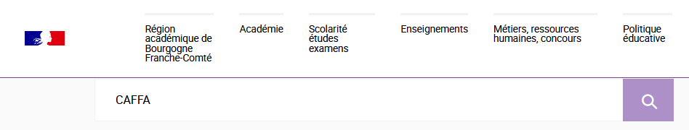

Le portail académique
3. LE CAFFA
  Formation et accompagnement des candidats

Slide 17
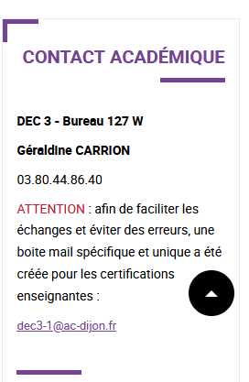
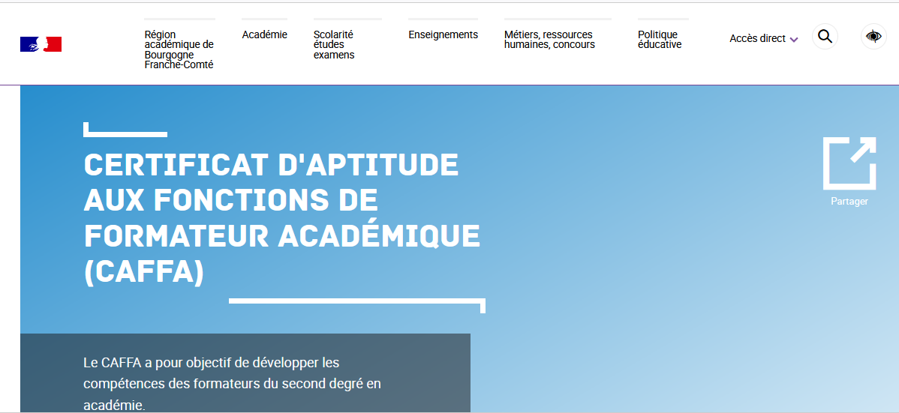
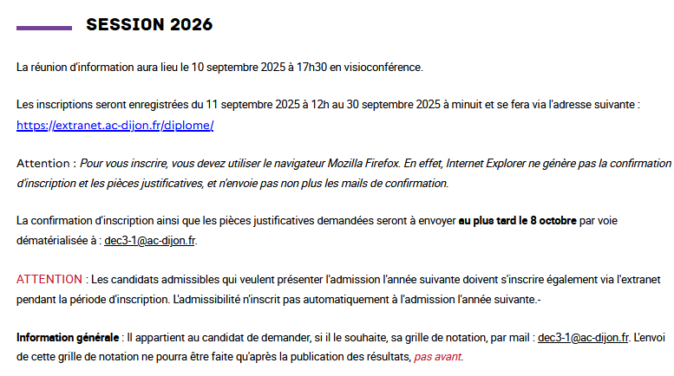
Le portail académique
3. LE CAFFA
  Formation et accompagnement des candidats

